Slide 1
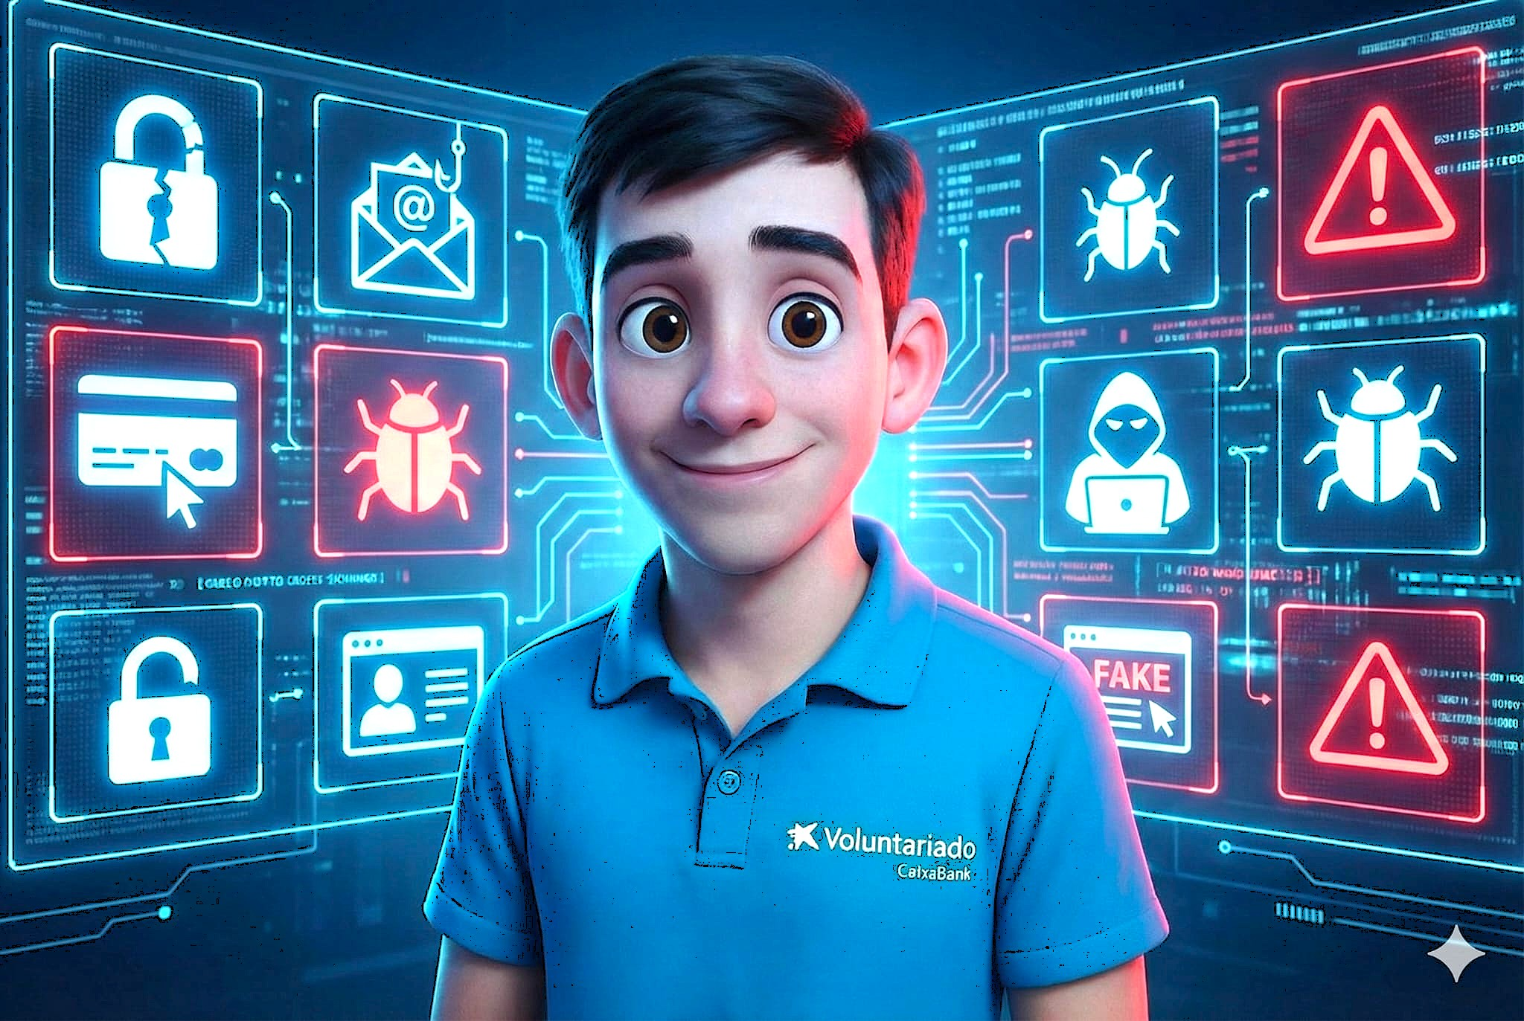

CICLO DE CHARLAS
Leo y los Fraudes Digitales

Slide 2

Temario
1.-Vivimos en la era de la digitalización
Hola!!!
Me llamo ”Leo”
y te acompañare en esta charla para aprender juntos!!
Con sus ventajas e inconvenientes
2.-Tipos de Fraudes
Los principales hasta hoy.
3.-El Escudo Digital
Consejos para protégete como un experto
2

Slide 3
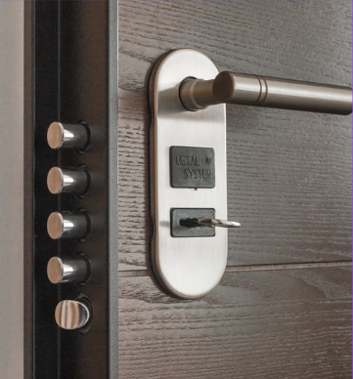

Nos protegemos igual en el mundo virtual que en el real?
¿Percibimos el mismo nivel de amenazas?
¿Tomamos las mismas precauciones?
¿Invertimos los mismos recursos?
El peligro no siempre da miedo.
Que en mundo virtual no veamos el peligro no quiere decir que no exista.
3
Notes:
Esta diapositiva nos ha de permitir romper el hielo de la presentación lanzando a la audiencia una seria de reflexiones:
El nivel de percepción de amenazas en el mundo real es el mismo que en el virtual?. Seguramente en el mundo real las amenazas son mas tangibles y a veces evitables. Por ejemplo evitar ir por sitios solitarios y oscuros. Evitar grandes multitudes de gente para evitar hurtos. Evitar dejar el coche en descampados.
Tomamos las mismas precauciones? En ese caso podemos pedir cuantas personas tienen puerta blindada en su casa y cuantas tienen por ejemplo doble factor de autenticación en sus cuentas de correo o el móvil con bloqueo. Si no vamos pregonando por el barrio que marchamos de vacaciones, porque publicamos fotos de nuestra estancia fuera de casa en las redes sociales.?
Invertimos los mismos recursos? Seguramente algunos de los asistentes tiene contratado sistema de alarma con cuota mensual o seguro que cubre el robo en su domicilio o de su coche, Pero cuantos pagan un antivirus para proteger su ordenador de ataques externos?
El peligro no siempre da miedo. El hecho que en el mundo virtual no sean palpables las amenazas no quiere decir que no existan ni que debamos bajar nuestro nivel de protección.

Slide 4

Sabías que….
Casos esclarecidos
13,5%
Evolución de las denuncias por CIBERCRIMINALIDAD | 2019 | 2020 | 2021 | 2022 | 2023
 | 218.302 | 287.963 | 305.477 | 374.737 | 472.125
Detenciones/
Investigados
17.173
* Datos estadísticos obtenidos del Informe sobre Cibercriminalidad en España 2023 www.interior.gob.es
4
Notes:
Según fuentes de las Fuerzas y Cuerpos de Seguridad del Estado, mientras los delitos tradicionales se mantienen en crecimientos constantes (1% o 2%), el crecimiento de los delitos del ciberespacio, crecen a dos dígitos.
Si en el 2023 1 de cada 5 delitos era digital, para el 2025 será 1 de cada 4 y sin tener en cuenta que hay muchos delitos que no llegan a denunciarse.
Importante destacar la evolución anual del incremento de delitos.
Remarcar que mostramos delitos denunciados. El volumen total de delitos puede casi triplicar la cantidad aquí mostrada.
Como conclusión comentar que los delitos informáticos nos afectan a todos sin distinción de edad o sexo.

Slide 5
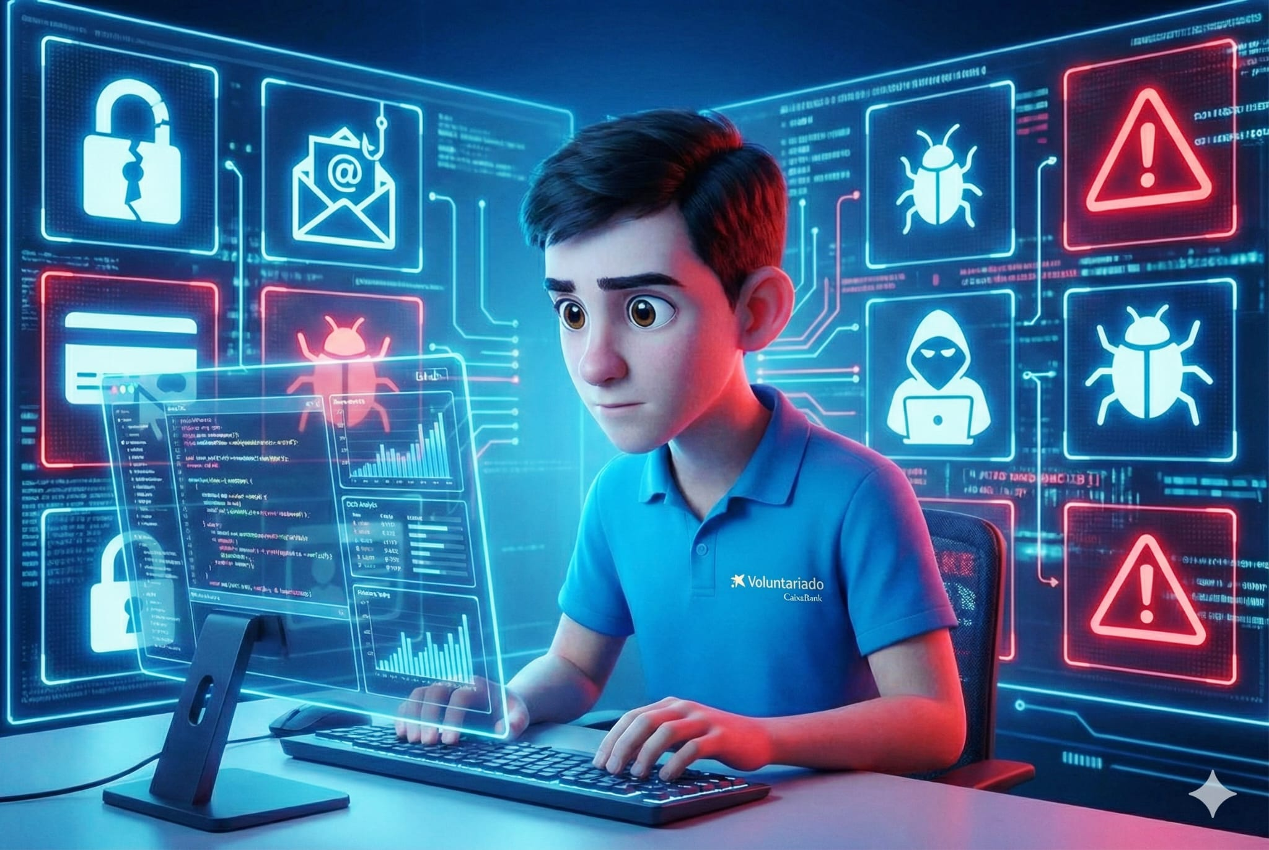
Prevención, formación y…
sentido común !
“La mejor defensa es conocer cómo actúan y establecer medidas para no caer en su trampa”
5

Slide 6
Tipos de fraudes digitales
6

Slide 7


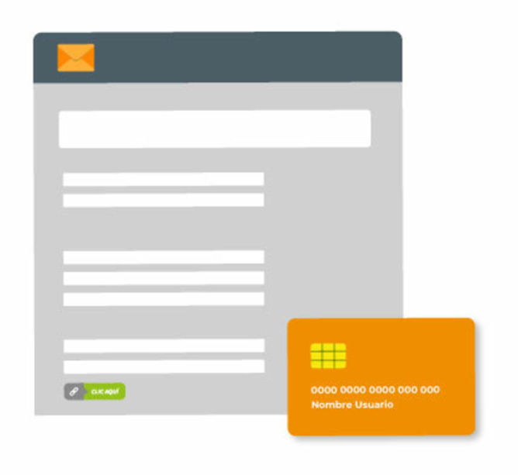


Te ha llegado un correo electrónico de tu banco,
informando qué debido a una actividad sospechosa, necesitan que hagas clic en un enlace para conectarte a tu cuenta y verificar las últimas operaciones. ¿Qué harías?
Llamaría a mi banco para comprobar el mensaje.
Haría clic en el enlace para solucionar el problema con urgencia.
Revisar mi banca online y si tengo cargos en los últimos días, haría clic en el enlace.
RECOMENDACIONES:
Contrasta la información con tu banco por otra vía.
Ante la duda no realices ninguna acción.
7

Slide 8

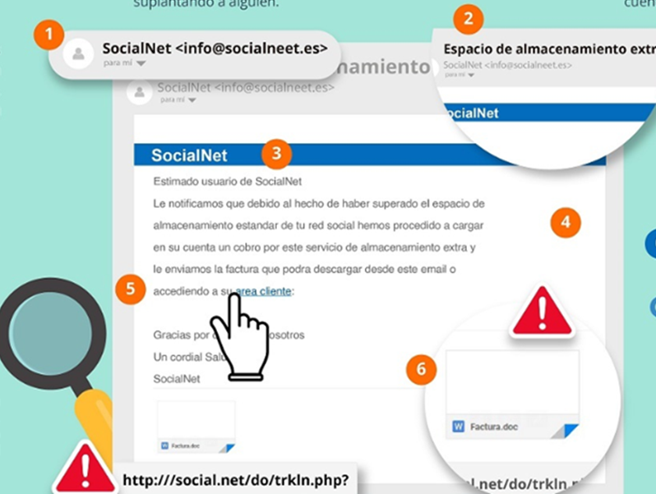

Phishing
El anzuelo en tu bandeja de correo
Como detectarlo
Asunto/ objetivo
Recepción de correo electrónico
Suplantación de identidad
Obtención de información personal y/o bancaria
Fraude.
Remitente
Redacción
Enlaces/
doc. adjuntos:
8
Notes:
Recepción de mensajes de correo falsos de entidades bancarias o instituciones, donde se solicitan por distintos motivos datos personales, así como la introducción de claves y contraseñas de acceso a cuentas bancarias electrónicas.
El objetivo es conseguir la mayor cantidad posible de datos personales y bancarios con el fin de ser utilizados posteriormente de forma fraudulenta.
Para ello suplantan de manera impecable la identidad de las entidades bancarias u otros organismos públicos o privados.
¿cómo puede llegar hasta nosotros un caso de phishing?
La mayoría de las acciones de phishing se distribuyen a través del correo electrónico. Sin embargo, también se utilizan otros medios de propagación que debemos tener en cuenta para estar alerta:
Redes sociales (Facebook, Twitter, etc.), mediante la creación de perfiles y páginas falsos.
Envío de mensajes SMS / MMS a números de teléfono móvil (smishing).
Llamadas telefónicas, tanto a teléfonos móviles como a fijos.
Para protegernos del phishing solo hay que tener en cuenta un par de recomendaciones básicas:
No debemos clicar en los enlaces que nos lleguen por correo electrónico o SMS y sean de origen desconocido (pueden contener algún virus para robar nuestras contraseñas).
Debemos desconfiar de las llamadas y los correos electrónicos en los que nos pidan decir o introducir algún código personal. Hay que tener en cuenta que nuestro banco jamás contactará con nosotros para pedirnos las contraseñas.

Slide 9
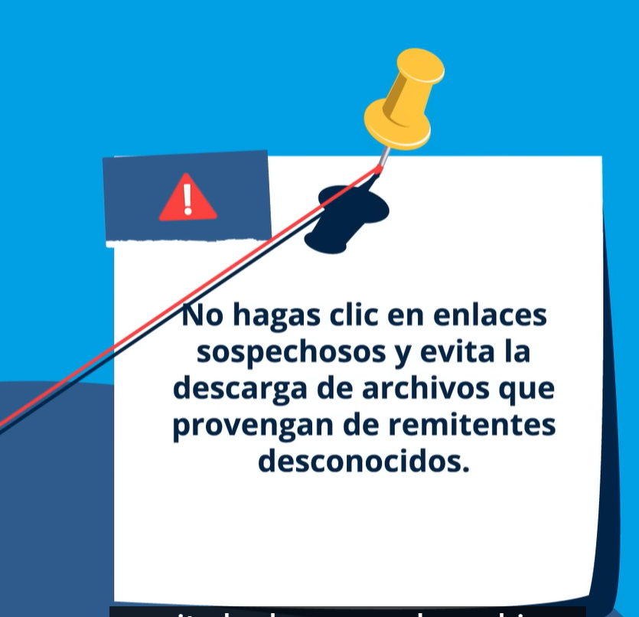

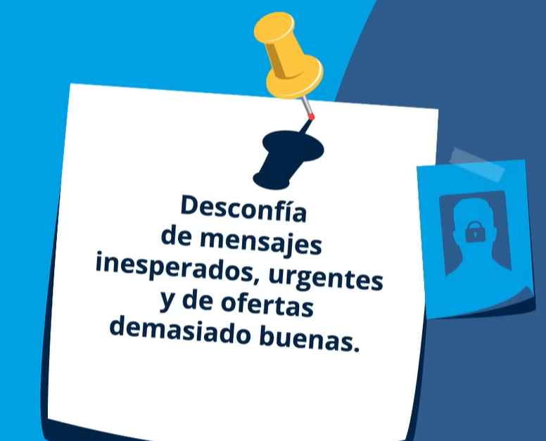

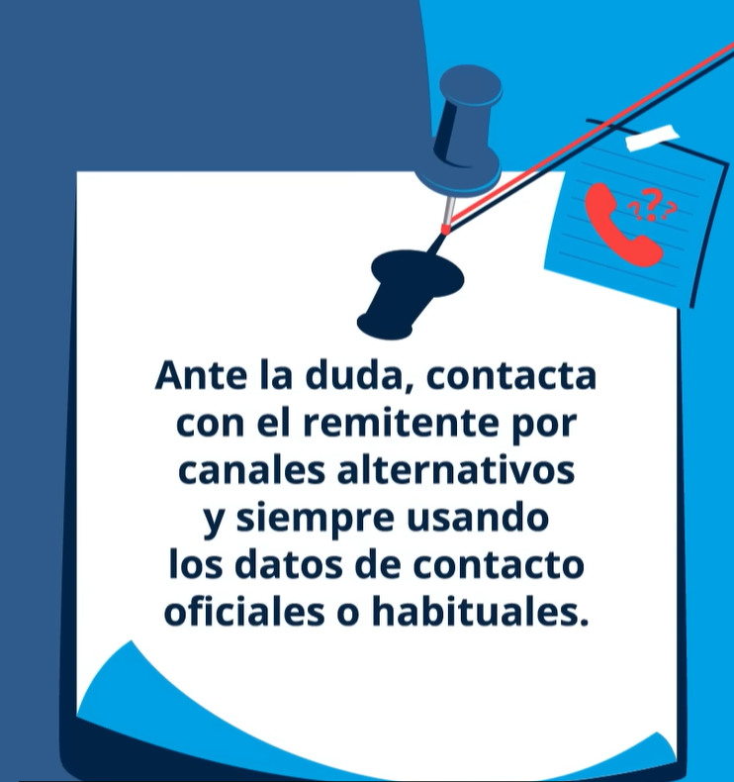
Toma nota!!
Para evitar el
Phishing
2.-
3.-
1.-
4.-
9

Slide 10

Si recibes un mensaje en el móvil diciendo
“¡Has ganado un premio! Haz clic aquí”, ¿qué haces?
A) Hago clic rápido, ¡quizás tengo suerte!
B) Lo pregunto a un adulto o educador.
C) Respondo para pedir más información.
RECOMENDACIONES:
Contrasta e investiga la información del SMS.
No te fíes de la suerte inesperada. Consulta con un adulto/tutor
Nunca facilites información personal ni bancaria.
10

Slide 11

Smishing
Seguridad también con nuestro móvil
No abras nunca los enlaces desconocidos enviados
por SMS / MMS
11
Notes:
El Smishing es una variante del Phishing, y se encuadran dentro de los delitos de técnicas de ingeniería social.
Si tenemos cuidado con nuestro ordenador debemos tenerlo también al utilizar nuestro teléfono móvil y tomar las mismas precauciones, sobre todo si utilizamos el teléfono para conectarnos a la plataforma de banca digital o comprar por Internet. Hoy en día, el móvil se ha convertido en una herramienta indispensable para la mayoría de nosotros, ya que no solo lo utilizamos para recibir llamadas o enviar mensajes, sino también para acceder a Internet o a distintas aplicaciones. Además, nuestro móvil contiene información importante y privada que podría ser de interés para los ciberdelincuentes.
Por ello debemos proteger nuestro dispositivo móvil con una contraseña segura y un buen antivirus, y actualizar el software periódicamente. Hay que recordar que si queremos hacer algún trámite a través de Internet para el que se deban introducir los datos personales o alguna operación financiera, ya sea a través de banca digital o en un comercio electrónico, es mejor no utilizar una red wifi en abierto (pública), ya que entonces nuestros datos personales son más vulnerables.
Tal y como se ha comentado, el phishing es una práctica fraudulenta que no solo se puede llevar a cabo a través del correo electrónico, sino que también se propaga por otros medios, como el servicio de envío de mensajes de nuestro teléfono móvil (smishing). De la misma forma que actuamos con un correo electrónico dudoso debemos hacerlo al recibir un SMS / MMS que contenga un enlace o nos pida algún dato personal, por muy fiable que pueda parecer: no debemos facilitar jamás nuestros datos privados y menos aún acceder a enlaces externos. Tampoco debemos descargar aplicaciones si no tenemos la certeza de que proceden de una fuente fiable y de confianza.

Slide 12
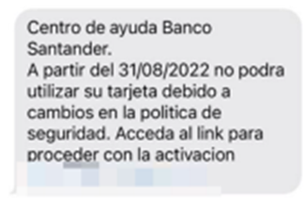
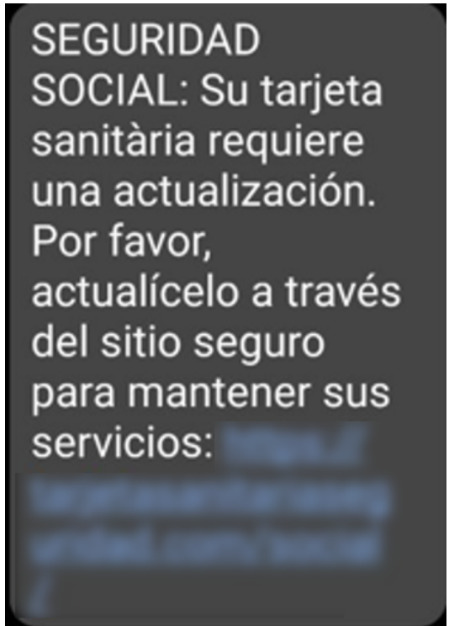
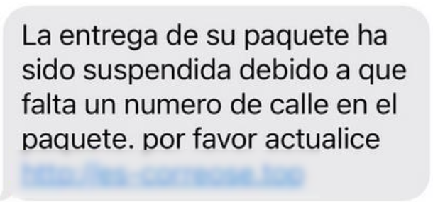
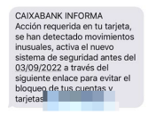
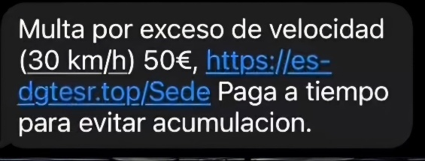

Smishing
Como detectarlo
Suplantación de
entidades bancarias
Suplantación de entidades públicas y/o privadas
Suplantación de empresas de paquetería y transportes
12
Notes:
Este tipo de fraudes son muy comunes y se basan en la suplantación de identidad a todo tipo de entidades. En la mayoría de casos utilizan un enlace fraudulento para redirigirnos a una web falsa, con la que obtener nuestros datos, que nos descarguemos algún archivo malicioso o nos engañan para que realicemos alguna transferencia o contactemos con un número de teléfono malicioso de tarificación especial, así como suscripciones a este tipo de servicios.
mostramos algunos casos más frecuentes.
Suplantación de entidades bancarias que utilizan como pretexto mensajes como “Se ha iniciado sesión desde un nuevo DISPOSITIVO, si no has sido tu verifica inmediatamente”, “A partir del [dd/mm/aaaa] No puedes utilizar su Tarjeta. Tienes que activar el nuevo sistema de seguridad” o “Se ha realizado un cargo por 450€ en su cuenta. Si no ha sido usted, siga los siguientes pasos para cancelarlo”.
Suplantación de entidades públicas como la Agencia Tributaria, Seguridad Social, Fuerzas y Cuerpos de Seguridad del Estado, etc. Sus reclamos son variados, pero destacan mensajes como “Tu tarjeta sanitaria requiere una actualización para mantener tus servicios”, “Tienes un reembolso de impuestos de (xx,xx €). Verifica los datos en la web” o “Se ha ordenado el pago de su devolución de impuestos pagados del IRPF de la renta. Más información aquí”.
Suplantación de empresas de paquetería y transporte de paquetes en los que se trata de engañar al usuario con excusas como “La entrega de su paquete ha sido suspendida debido a que falta el número de la calle” o “Su paquete no se ha sido entregar porque no se han pagado las tasas de aduana (2.64€)”.
Suplantación a otras entidades privadas como compañías eléctricas, proveedores de servicios de Internet, plataformas de juegos online y contenido multimedia, servicios en la nube, redes sociales, etc. Aquí las estrategias utilizadas se mueven desde reclamos con premios y sorteos, hasta descuentos por ser clientes, facturas del servicio o incluso problemas de seguridad detectados en la cuenta de usuario que hay que resolver.
A continuación, veremos algunas pautas que debemos seguir para comprobar la autenticidad de estos mensajes y detectar si se trata de un fraude:
Por norma general, aunque en el mensaje digan que pertenecen a una entidad de confianza, siempre podremos comprobar el remitente del mismo. Si no aparece el nombre de la empresa y solo vemos un número de teléfono, lo más probable es que se trate de un fraude.
Los enlaces también deben ser revisados. Una empresa de confianza nunca utilizará una URL no segura, es decir, que comience por “http”, aunque las URL que comienzan por “https” pueden haber sido también manipuladas por un ciberdelincuente.
También es importante leer detenidamente el mensaje en busca de errores ortográficos y gramaticales o fallos en la traducción.
Por último, debemos recordar que este tipo de entidades ya disponen de toda la información que necesitan, por lo que si tratan de obtener algún dato personal, podemos desconfiar de su autenticidad.
Información adicional
¿Qué hacer si somos víctimas de un smishing?
Si creemos estar ante un mensaje de texto fraudulento, lo mejor que debemos hacer es ignorarlo y eliminarlo. Además, debemos tener mucho cuidado de no hacer clic en ningún enlace o adjunto sospechoso para descargar. Si tenemos la sospecha de haber sido víctimas de uno de estos SMS, lo primero que debemos hacer es:
Escanear nuestro dispositivo con un antivirus actualizado.
Eliminar cualquier archivo que hayamos descargado desde el SMS o un enlace adjunto en el mensaje.
Cambiar nuestras contraseñas de las cuentas implicadas, que hayan podido ser vulneradas.
Activar la verificación en dos pasos en las cuentas que lo permitan para evitar la suplantación de identidad.
Contactar con el banco para cancelar cualquier pago no autorizado o nuestra tarjeta, en caso necesario.
Bloquear los mensajes de texto que consideremos spam.
Recopilar todas las pruebas posibles y denunciarlo ante las Fuerzas y Cuerpos de Seguridad del Estado.

Slide 13


Recibes una llamada de un técnico de tu compañía de teléfono, para ayudarte a configurar tu dispositivo móvil. Tras seguir los pasos indicados, te das cuenta de que ha podido tratarse de un fraude. ¿Qué deberías hacer?
Cambiar las contraseñas de todas tus cuentas.
Desinstalar las apps que haya instalado en tu equipo.
Pedir ayuda a un experto.
Todas las opciones son correctas.
RECOMENDACIONES:
No atiendas llamadas de servicios no solicitados.
Deshacer los cambios que te han solicitado.
Desinstalar app’s.
Cambiar las contraseñas.
Realiza un examen con tu antivirus.
Si necesitas ayuda, llama al 017
13

Slide 14

Vishing
Fraude a través de llamadas telefónicas.
El atacante se hace pasar por una organización/persona de confianza para que la victima revele información privada, con el fin de obtener un beneficio económico.
14
Notes:
En el Vishing los ciberdelincuentes combinan una llamada telefónica fraudulenta con la información referida a nosotros que hayan podido obtener previamente a través de Internet. Además, suelen utilizar mensajes alarmistas para que les facilitemos nuestras claves o contraseñas rápidamente, sin darnos tiempo a reflexionar con calma sobre lo que nos están diciendo.
Podemos introducir muchos ejemplos de Vishing cuyo objetivo es obtener nuestros datos bancarios: una llamada para ofrecernos un obsequio o comunicarnos una emergencia de un familiar o fingiendo ser una ONG que recoge donativos, etc.
En todos los casos, ante una llamada desconocida en la que se nos pidan datos sensibles o hacer efectivo algún pago, debemos tener en cuenta las siguientes recomendaciones:
- no compartir en ningún caso nuestras claves ni contraseñas por teléfono con nadie,
- desconfiar de llamadas procedentes de números ocultos o con una numeración extraña (por ejemplo, con una numeración muy larga o un prefijo desconocido);
desconfiar de ofertas u obsequios promocionales: “nadie vende duros a cuatro pesetas”;
no hay que dar por sentado que la llamada sea legítima solo porque nos faciliten algún dato nuestro (recordemos que pueden haber obtenido nuestros datos previamente por algún otro canal)
El modus operandi es el siguiente:
El atacante debe haber obtenido información confidencial sobre su víctima, como su nombre y apellidos, el correo, domicilio, parte de los datos de su tarjeta de crédito, etc. Esto lo obtiene gracias a otros ataques realizados sobre sus víctimas, como el phishing.
Una vez obtenida esta información, es el momento de realizar una llamada telefónica al cliente, haciéndose pasar por su banco, una empresa de mensajería o un servicio técnico para utilizar la información anterior y que su víctima confíe en él.
Tras esto, tratará de obtener más información, conseguir que el usuario instale algún malware en su equipo o realice algún tipo de pago.
Recordar algunas acciones que pueden ajudar a no caer en el Vishing:
1.Verificar la identidad del remitente. Si nos aparece un número desconocido en la pantalla de nuestro teléfono, una alerta de spam o no nos convence, siempre podemos comprobar el número de teléfono en Google para ver si está relacionado con algún tipo de fraude.
2.No hacer clic ni seguir sus indicaciones. Es común que los atacantes se sirvan de mensajes y correos automatizados para engañar a sus víctimas o conseguir que descarguen algún malware.
3. No facilitar nunca información personal. Aunque no estemos seguros de si se trata de un fraude, nunca deberemos compartir nuestros datos con un desconocido.

Slide 15





Vishing
Algunos ejemplos
Entidades
Bancarias
Compañías
suministros
Préstamos e
inversiones
Familiares
en apuros
Empresas de
seguridad informática
¿Como lo hacen?
Suplantación identidad
Facilitan
datos
Generan
confianza
Obtienen
datos sensibles
Nunca facilitemos información confidencial sobre claves y contraseñas.
15
Notes:
Una vez comentado el concepto del Vishing aprovechar esta diapositiva para entrar en detalle de los principales fraudes realizados per este método.
Todos tienen unos elementos comunes que se repiten y un objetivo común que es la obtención de datos sensibles para cometer el fraude.
- Todos empiezan con una llamad en la que intentan generar confianza, suplantando a una compañía con la que tenemos algún servicio contratado, nuestro gestor del banco, etc.
En esta llamada es frecuente que se nos faciliten algún dato nuestro para efectuarla más creíble y ganarnos nuestra confianza.
El nivel de confianza creado entre los interlocutres crea el clima ideal para que nos sintamos seguros y bajemos la guardia respecto a facilitar datos sensibles.
La finalidad es obtener datos sensibles como datos bancarios, datos de tarjetas, etc…
Principales ejemplos de Vishing
Explicar con detalle las particularidades de los 5 ejemplos de Vishing detallados en la diapositiva.
Entidades bancarias: es habitual que se hagan pasar por un trabajador del banco para informar de una actividad sospechosa en tu cuenta. Y, con la excusa de poder asegurar que todo es correcto, te piden tu información personal.
Servicio técnico de la compañía telefónica: argumentando problemas con la conexión, te piden la información para poder solucionarlos y no dejarte sin servicio en tú móvil o en tu ordenador.
Luz y gas: los estafadores logran colarse en las bases de datos de las compañías y es entonces cuando llaman a los clientes, en muchas ocasiones amenazando con cortes de luz o gas por impagos en los recibos que solo se pueden solucionar si se transfiere una determinada cantidad de dinero inmediatamente.
Empresas de seguridad informática: alertan a la víctima de la presencia de un virus en su sistema y le piden a cambio de solucionar la incidencia que haga un pago a través de una plataforma que han creado ellos mismos para quedarse con sus datos bancarios.
Préstamos e inversiones: si recibes una oferta económica demasiado buena para ser real, sospecha. Algunos ejemplos son miles de euros a cambio de una pequeña inversión o la condonación de todas tus deudas.
Seguridad Social o Hacienda: estos engaños se dirigen principalmente a personas mayores y en ellos los delincuentes se hacen pasar por estas instituciones para obtener fácilmente los datos de sus víctimas.
Familiares en peligro: es una de las modalidades de vishing más extremas, que consiste en asustar al destinatario contándole que un familiar o alguien muy cercano tiene problemas y necesita de forma urgente que se realice una transferencia. Es tal la sensación de urgencia que consiguen crear, que a la víctima no le da tiempo a comprobar por sí misma si su ser querido necesita ayuda de verdad.

Slide 16
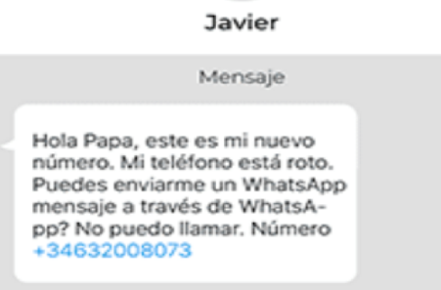
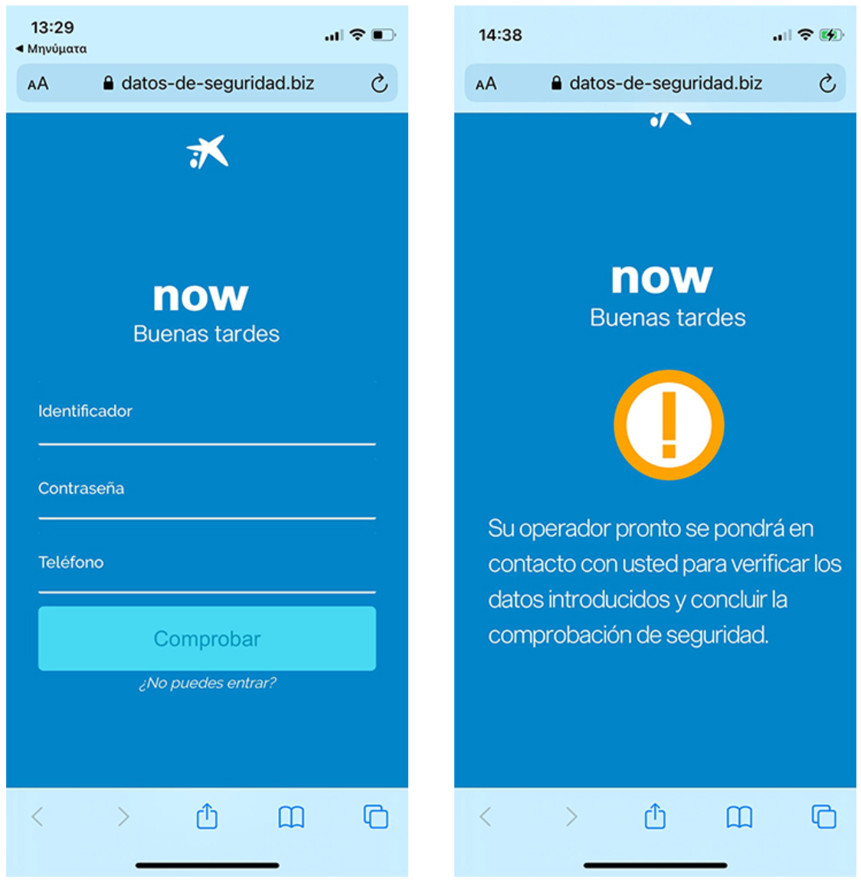
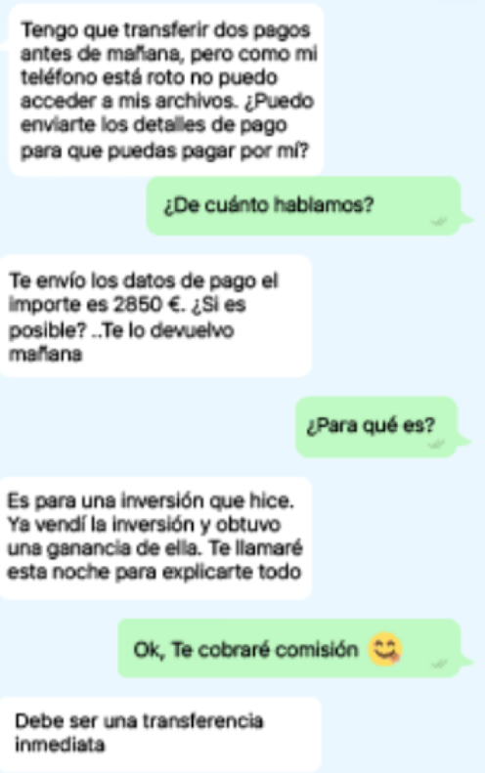
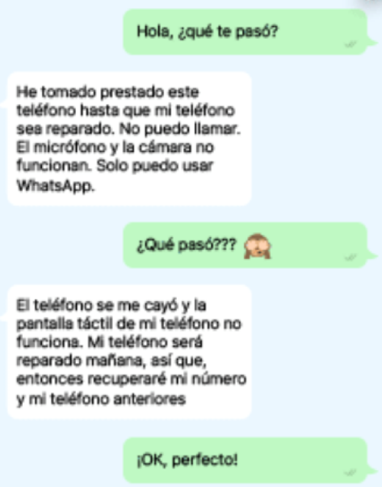
Vishing
Ejemplo Entidad financiera
Ejemplo “Familiar en apuros”
Nunca facilitemos información confidencial sobre claves y contraseñas.
16
Notes:
En esta diapositiva explicaremos dos de los métodos más habituales de fraude por Vishing que es suplantando a la Entidad financiera o a un Hijo o familiar en apuros.
En el fraudulento arte de la suplantación de la identidad, lo más importante es ser lo más persuasivo posible. Los cibercriminales saben que cuanto más complejo sea el ataque, más realista parecerá a ojos de la víctima y más fácil será que esta caiga en la trampa.
Ejemplo Entidad financiera.
Algunos ejemplos de llamadas que puede realizar desde un banco:
Citarte para una entrevista.
Confirmar por seguridad si has realizado una operación desde tu banca online.
Avisarte que tienes una tarjeta pendiente de recoger en la oficina.
¿Pueden hacerse pasar por un empleado de mi entidad financiera y llamarme?
Sí, las llamadas fraudulentas (vishing) están a la orden del día.
Los ciberdelincuentes sofistican cada vez más sus argumentos para engañar. Algunas estrategias que utilizan son:
Suplantar el teléfono llamante (Caller ID Spoofing) para que sea el mismo que el de nuestro centro de atención al cliente.
Conocer cómo funciona la banca electrónica y por tanto guiarte por los menús para conseguir su objetivo.
Utilizar argumentos convincentes como por ejemplo ayudarte a retroceder un supuesto cargo fraudulento.
Recordemos el objetivo de la llamada:
Es probable que te pidan datos confidenciales, como el número de tu tarjeta, tus claves de acceso a la banca online o bien, mediante diferentes pretextos como una supuesta retrocesión de un pago para que hagas tú el pago.
Es habitual que usen sistemas de pagos inmediatos como BIZUM o incluso que te pidan que hagas un reintegro con código a través de cajero automático.
Ejemplo Familiar en Apuros.
Asegúrate de la veracidad de los mensajes
Contacta con el familiar por otro medio y hazle preguntas para asegurarte de que ha sido él quien ha contactado contigo.
Desconfía y no tengas prisa
Las prisas, urgencias o pretextos extraños en las que se solicita un envío urgente de dinero son claros indicadores de fraude.
No compartas datos
Nunca compartas información confidencial ni personal por WhatsApp, SMS o cualquier otro canal.

Slide 17
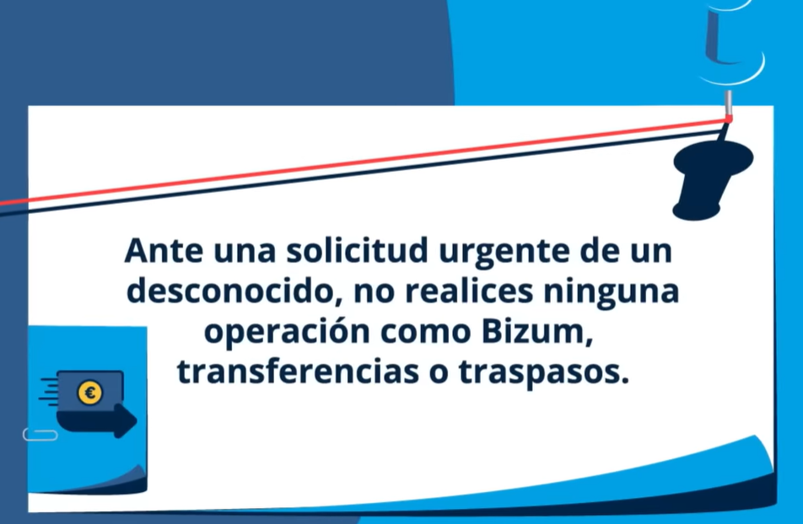
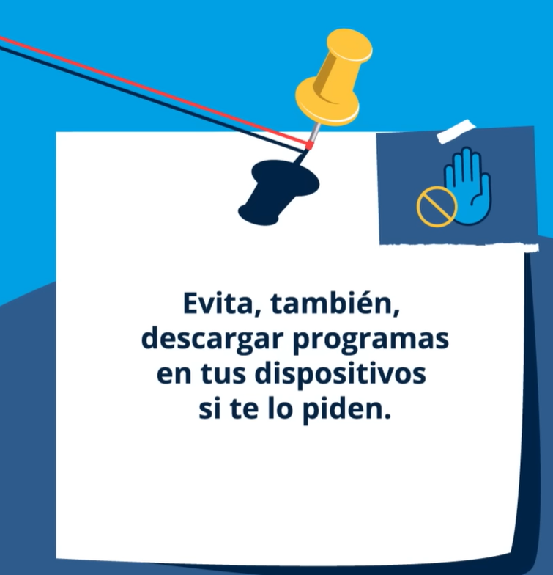
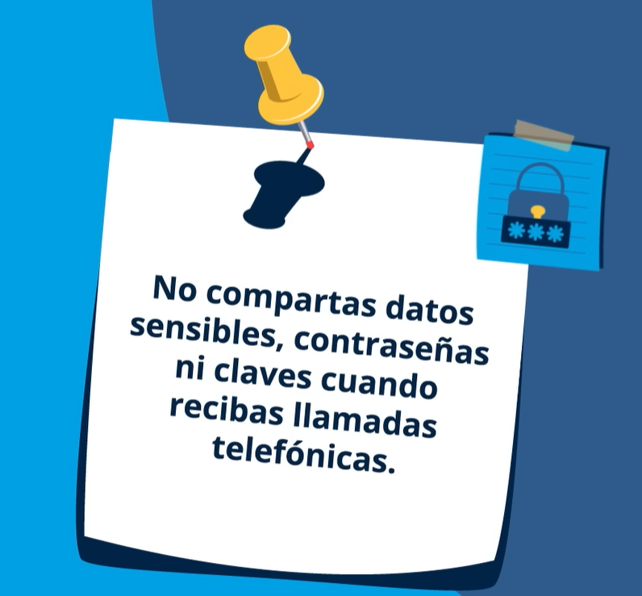
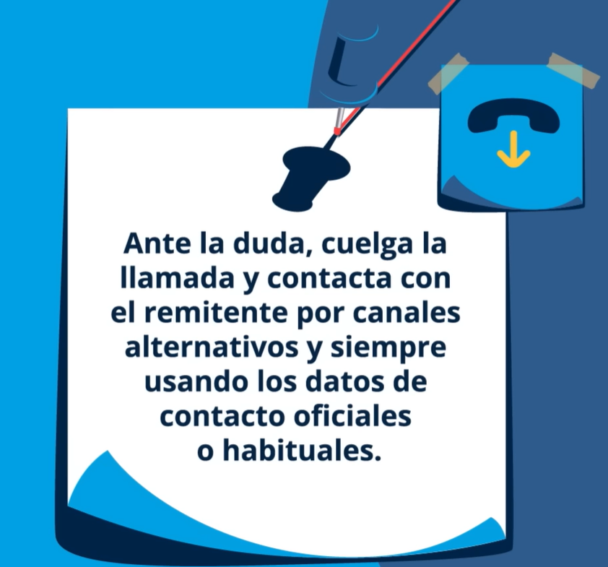
2.-
Toma nota!!
Para evitar el
Vishing
3.-
1.-
4.-
17

Slide 18

¿Cuándo debes desconfiar al tratar con un vendedor de una web de compraventa online?
Utilizar la plataforma oficial de pago de la web.
Utilizar otra vía de comunicación como WhatsApp que es más cómoda y rápida en lugar de la establecida en la plataforma oficial.
Que tenga muchas valoraciones de distintos compradores distintos y con antigüedad.
RECOMENDACIONES:
Utiliza siempre las opciones de pago oficiales de la plataforma que estés utilizando.
Compra siempre desde las páginas y apps oficiales
18

Slide 19


OTROS TIPOS DE FRAUDE
Compras en Internet
Alquiler vacacional
Compras que no llegan.
Ofertas agresivas como gancho.
Páginas suplantadas.
Conexiones no seguras
Pagos por privado.
Ofertas irresistibles.
Páginas suplantadas.
Pagos fuera de la página oficial.
Alojamientos inexistentes.
19
Notes:
- Compras en Internet.
En primer lugar, y en la línea de las recomendaciones de seguridad comentadas al referirnos a la banca digital, es importante que antes de comprar por Internet verifiquemos que contamos con la protección adecuada:
El software de nuestro dispositivo (teléfono móvil, tableta táctil u ordenador) está debidamente actualizado (en especial el antivirus).
Utilizamos una conexión segura a la red (evitamos hacer operaciones financieras utilizando redes wifi públicas).
Nos conectamos a la página web oficial del comercio electrónico, que debe comenzar con HTTPS y tener el candado en la barra de direcciones.
Portales como milanuncios, eBay o aplicaciones como Wallapop, son una manera muy rápida y sencilla de comprar o vender productos de forma online. No obstante, el uso masivo de estas plataformas hace que también los estafadores lo vean como una oportunidad para poder buscar potenciales víctimas.
¿Qué puedes hacer para evitar ser víctima?
No dar credibilidad a ofertas muy agresivas: Siempre se tiene que desconfiar de productos con precios muy rebajados puesto que son el anzuelo perfecto para engañarnos. Se recomienda, antes de hacer la compra, estudiar cuales son los precios de mercado.
Analizar el perfil del usuario vendedor/comprador: Habitualmente los estafadores no suelen facilitar muchos datos en sus perfiles y no disponen de fotografías reales, datos de contacto verificados, etc. Otro elemento que debe hacerte sospechar es cuando la fecha de creación del perfil es muy reciente.
Es importante también observar el comportamiento del vendedor/comprador, puesto que los estafadores acostumbran a insistir en el cierre de la transacción con celeridad o bien, en ocasiones, pueden pedir datos personales o bancarios que pueden usar para fines ilícitos.
Revisar comentarios: Es importante dar un vistazo a lo que dicen los comentarios de los vendedores/compradores. Si no tienen ningún comentario o los comentarios son negativos, se recomienda extremar precauciones.
Revisar bien el anuncio: Los estafadores suelen usar imágenes falsas o manipuladas para poder engañar a las víctimas. En caso de duda, es recomendable pedir al vendedor imágenes adicionales o con algún distintivo (logotipos, u otros elementos de seguridad) que garanticen la veracidad del artículo.
Usar sistemas de pago seguros: Se recomienda usar sistemas de pago que den más garantías, como los pagos vía Paypal, contra reembolso o los que ponen a disposición de los usuarios las mismas aplicaciones, como Wallapop.
Uso de excusas o pretextos: Si se indica que es mejor continuar con la comunicación por algún canal más privado o hacer pagos por avanzado, puede ser un motivo claro para desconfiar y/o abstenerse de hacer el pago.
Denunciar el anuncio: En caso de sospechar que un anuncio es falso, se recomienda denunciarlo a la plataforma que lo aloja para que pueda ser revisado y en todo caso, eliminado. Cualquier otra persona podría ser víctima del fraude.
La compraventa por Internet es un medio fácil y rápido para poder comprar y vender productos a otras personas. No obstante, no tienes que olvidar que también son una oportunidad rápida y fácil para que los estafadores te puedan engañar.
- Alquiler vacacional.
Los ciberdelincuentes utilizan plataformas web legítimas y fiables en las que publican falsos anuncios de viviendas, a precios muy atractivos y con fotografías que atraen la atención de las víctimas.
Una vez la potencial víctima se interesa por la vivienda, establece contacto con el ciberdelincuente y procede a seguir sus instrucciones, que generalmente acostumbran a ser el pago de una parte o la totalidad de la reserva, o bien, le solicita datos personales y bancarios para proceder al pago.
Aunque, en otras ocasiones, el modus operandi puede ser:
Una vez la potencial víctima accede a estas páginas falsas, se le solicitan datos personales y/o bancarios que posteriormente serán usados por el ciberdelincuente para estafar a la víctima.
¿Qué recomendaciones de seguridad se han de seguir para evitar ser víctimas de este tipo de fraude?
Se debe aplicar el sentido común y no dar credibilidad a toda oferta atractiva (o chollo) que llegue a través de Internet sin antes contrastar esta información.
Hay que prestar atención al anunciante y revisar su historial u opiniones que existen de él dentro de la plataforma.
Antes de hacer cualquier transacción, hay que extremar todas las precauciones en el método de pago. Se debe sospechar si el anunciante pide el pago por un canal alternativo al que ofrece la plataforma web.
Se debe desconfiar siempre de las prisas o las urgencias.
Se aconseja usar herramientas como Google Street View para confirmar la existencia y la similitud del inmueble ofertado.

Slide 20
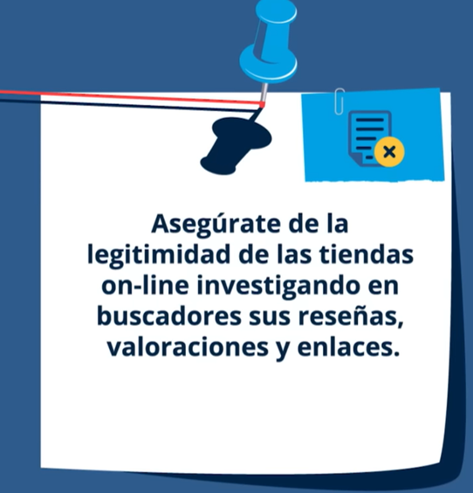
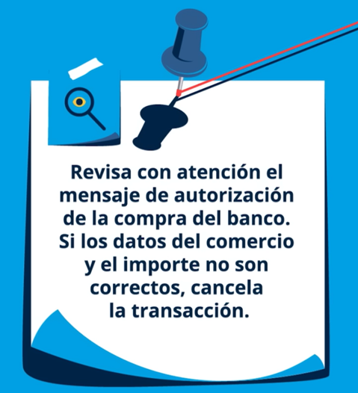
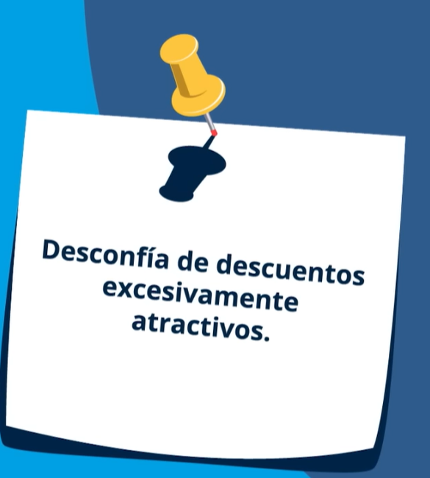
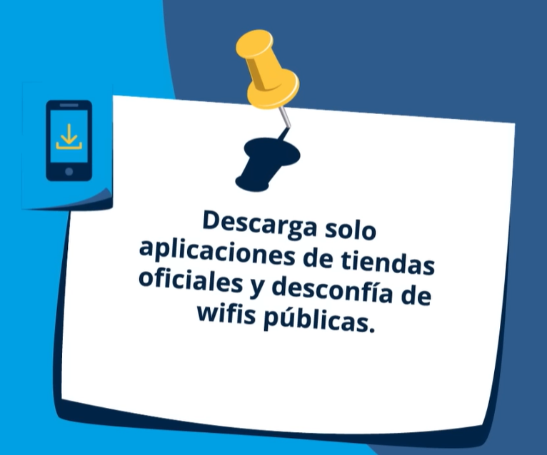
2.-
Toma nota!!
Para evitar las estafas
en las compras online
3.-
1.-
4.-
20

Slide 21

En redes sociales, ¿qué es lo más seguro?
A) Aceptar solo a personas que conozco en la vida real.
B) Aceptar a todos para tener más seguidores.
C) Aceptar si la foto de perfil es bonita.
RECOMENDACIONES
💬 “Si te escribe alguien que dice tener tu edad, pero no sabes quién es.”
✔️NO te fíes de nadie que no conozcas➡️ Puede ser cualquiera detrás de la pantalla.
.
21

Slide 22

OTROS TIPOS DE FRAUDE
Fraude del romance
Fraude del Whatsapp
Atacan los sentimientos.
Romance ficticio.
Perfiles falsos.
Generan confianza.
Solicitan cantidades de dinero.
Mensaje de desconocido.
Preguntas que crean curiosidad.
Solicitan el alta de contacto.
Introducción de virus en móvil.
Objetivo solicitar dinero.
22
Notes:
FRAUDE DEL ROMANCE.
Se realiza a través de aplicaciones de citas o páginas de contacto que son ampliamente utilizadas hoy en día.
¿Cómo funciona este fraude?
El Fraude del Romance es un tipo de fraude cuyo objetivo es atacar a los sentimientos y la confianza de la víctima como principal baza para convencerla y así lograr engañarla para conseguir estafarle grandes cantidades de dinero.
El ciberdelincuente crea perfiles falsos en aplicaciones de citas y páginas web de contactos con fotografías y descripciones que llaman la atención al usuario.
Se establece el interés y se inicia la conversación entre el ciberdelincuente y la víctima.
Durante días, semanas e incluso meses, el ciberdelincuente va ganándose la confianza de la potencial víctima y la va seduciendo. Suele mostrarse como una persona con una profesión que llama la atención, como es la de ser un soldado americano, el trabajador de una planta petrolífera, un capitán de barco, un médico humanitario, entre otros.
Se inicia una relación a distancia. Lo más habitual es que esta relación se inicie sin verse en persona pero que exista la promesa de conocerse próximamente.
Para poder viajar para conocerse o bien porque le ha surgido un problema muy grave, el ciberdelincuente pide a la víctima que le envíe dinero. La víctima al estar totalmente engañada procede a hacer el envío del dinero solicitado. En ocasiones, el dinero solicitado obliga incluso a que la víctima se endeude con su entidad financiera.
Una vez el ciberdelincuente recibe el dinero que ha estimado oportuno o ve que no puede continuar con el engaño, procede a cortar toda comunicación con la víctima.
Recomendaciones
No ser confiado, aplicar el sentido común y no tener prisa.
Revisar los perfiles de las redes sociales de citas o páginas de contactos. Prestar atención y desconfiar de los perfiles recientemente creados y/o los que tengan fotografías que parezcan de anuncio.
Desconfiar ante las prisas, urgencias o pretextos extraños en la que se solicite el envío de dinero.
No facilitar información confidencial con terceros.
Si hemos sido engañados:
Poner el fraude en conocimiento de la entidad bancaria de la que se sea cliente con la mayor celeridad posible.
Interponer una denuncia policial.
Guardar todos los datos e información relativa al anuncio y a los contactos establecidos con el supuesto vendedor, ya que pueden ser requeridos durante la investigación del caso.
Denunciar el perfil en la aplicación o página web para que se proceda a la baja de dicho usuario.
FRAUDE DEL WHATSAPP
El ciberdelicuente envía desde un número desconocido, mensajes en un tono afectuoso y familiar.
Estos mensajes, pueden indicar, sin decir nombres ni datos, que es alguien que tiene un buen recuerdo nuestro o alguien que tiene ganas de vernos.
El objetivo es posteriormente sondearnos para que facilitemos nosotros la información de la persona de la que se podría tratar.
Esto no es más que una técnica de ingeniería social empleada por ciberdelincuentes, con el objetivo de manipularnos y engañarnos para obtener información nuestra y de nuestro entorno para así, poder estafarnos.
Una vez consiguen los datos de una persona de nuestro entorno (que podría ser la que está contactando con nosotros), los ciberdelincuentes van a seguir el juego y van a hacernos creer que esta persona tiene problemas económicos y necesita dinero para solventar una situación urgente.
A menudo también el hecho de aceptar el alta del contacto puede infectar nuestro móvil con virus que facilitaran a los delicuentes acceder a toda nuestra información.
Recomendaciones:
Aplicar el sentido común.
Preguntar siempre el nombre de la persona.
Haz preguntas adiciones para verificar la identidad.
Atención a faltas de ortografía y expresiones no habituales.
No envíes nunca dinero ni facilites datos personales o bancarios.

Slide 23
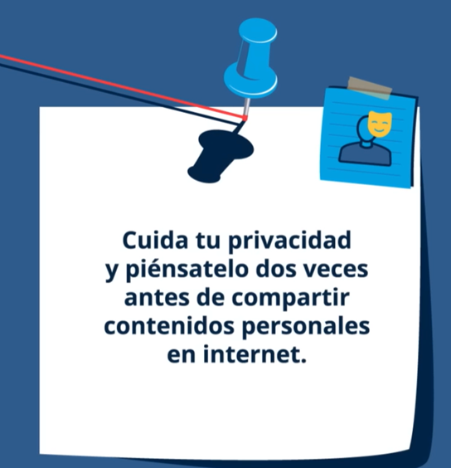
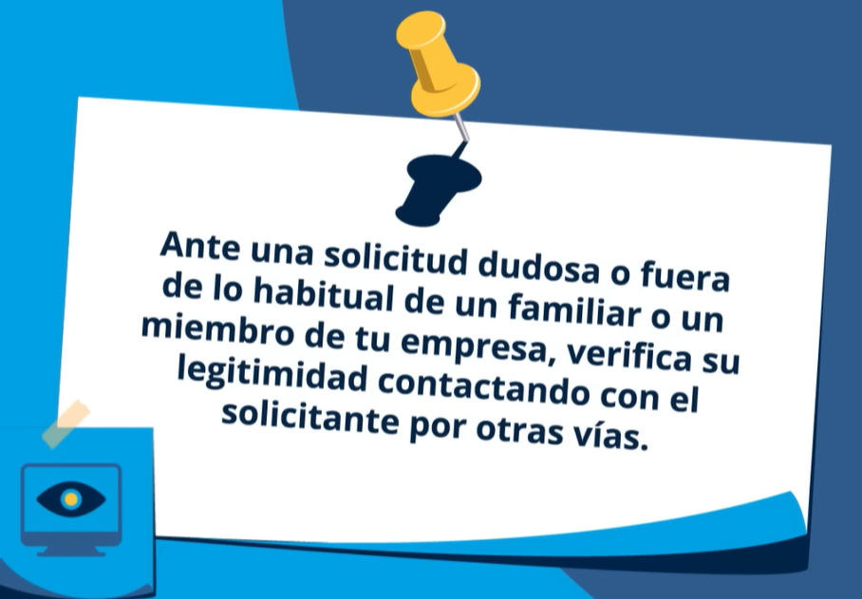

Toma nota!!
Para evitar te engañen
en las Redes Sociales
2.-
1.-
23

Slide 24
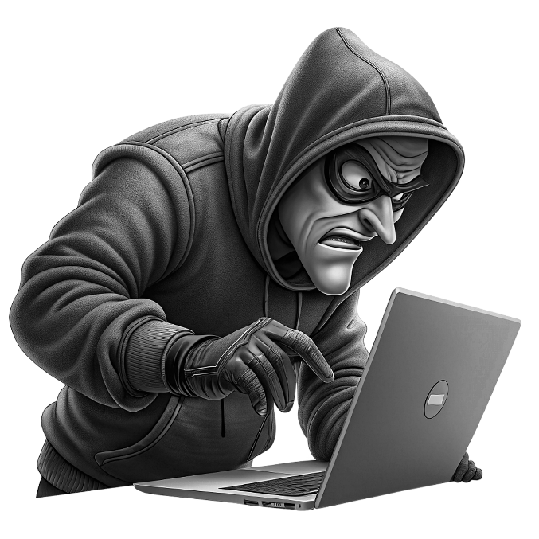
¿Qué haces si alguien te habla de forma rara o te pide algo que no te gusta?
A) Lo bloqueo y lo cuento a alguien de confianza.
B) Le sigo hablando por si cambia de idea.
C) Le doy mis datos para que se calme.
RECOMENDACIONES:
- Ante cualquier solicitud de datos, imágenes, dinero, etc… Desconfía!!! Y coméntalo con tus padres o tutores.
24

Slide 25

Entre las siguientes opciones, ¿Cuál dirías que es una contraseña robusta y segura?
C1ldlqv1€
Pepe18051940.
123456789.
Contraseña123
RECOMENDACIONES
No usemos contraseñas sólo con letras y números.
Utilizar diferentes contraseñas para cada cuenta.
Valorar utilizar un gestor de contraseñas.
Una contraseña robusta puede ser fácil de recordar.
25

Slide 26
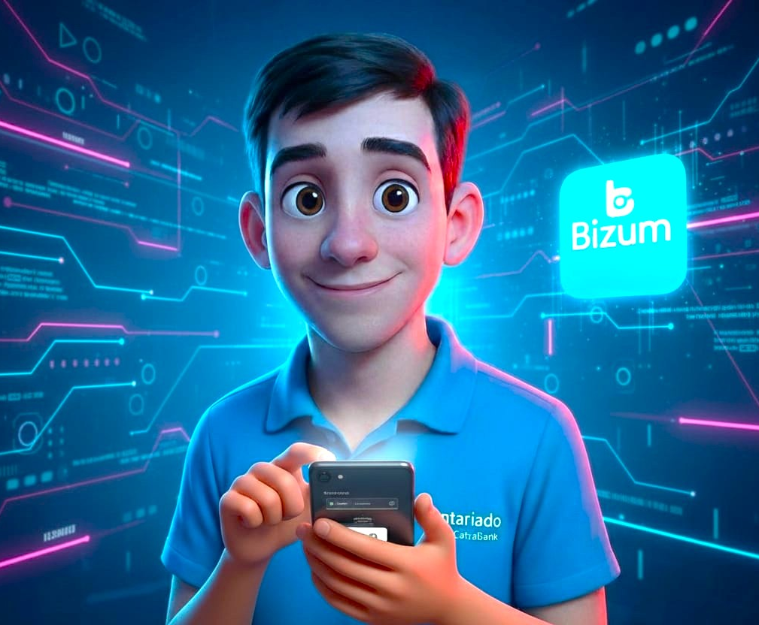
Bizum
Fraude a través de la aplicación Bizum.
Pedir en lugar de enviar dinero.
No aceptar de desconocidos.
Evitar clicar en enlaces.
Revisa los datos antes de aceptar.
No compartas datos bancarios
26
Notes:
El fraude del Bizum es un timo donde un estafador se hace pasar por un conocido o un comprador/vendedor (en plataformas de segunda mano), solicitando un Bizum que, en realidad, es una petición de dinero.
La clave está en que el estafador envía una "solicitud de dinero" (como si le fueras a pagar) en lugar de un ”envío de dinero" (como si te fuera a pagar a ti). Muchas víctimas, al ver la notificación, aceptan sin leer y transfieren dinero.
Para evitarlo, siempre verifica bien la identidad del remitente y, lo más importante, lee atentamente el mensaje de la notificación del Bizum antes de aceptar. Asegúrate de que pone "recibir" y no "enviar". Ante la menor duda, llama a la persona por teléfono para confirmar la operación.
Nunca accedas a enlaces que te faciliten ni compartas datos bancarios. Ante cualquier duda contacta con el 017 o en tu entidad financiera.

Slide 27
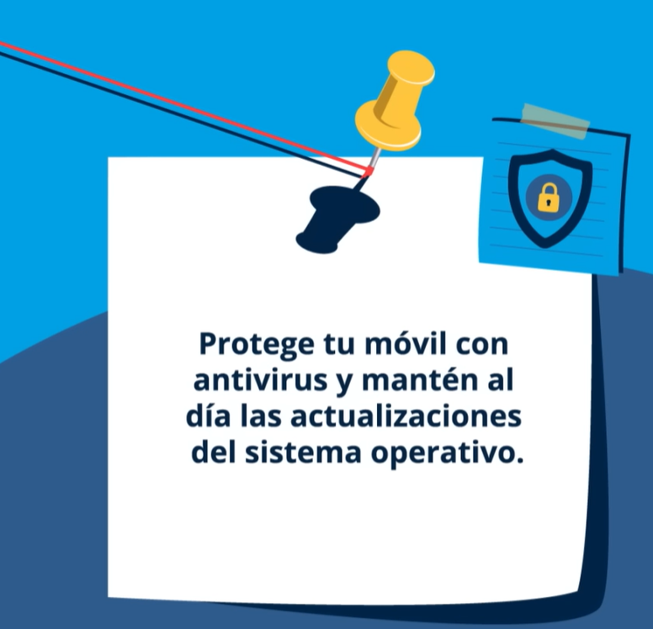
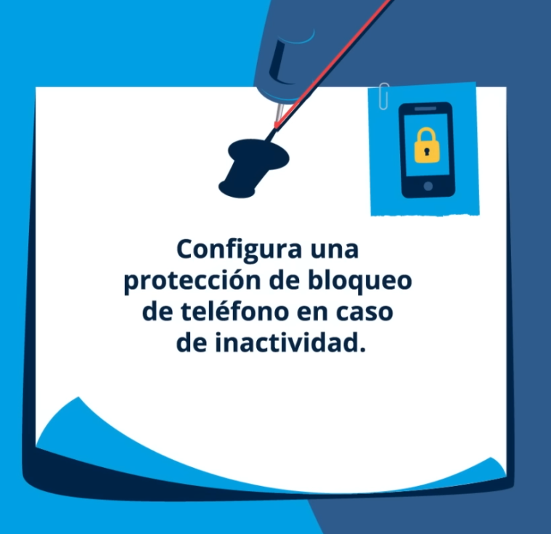
Toma nota!!
Para proteger tu móvil
1.-
2.-
27

Slide 28

Consejos para protegernos
El Escudo Digital
28

Slide 29










Escudo digital. Consejos para protegernos
Concienciación
Antimalware
Actualizar sistemas y aplicaciones
Contraseñas robustas
Gestor de contraseñas
No acceder a
Webs dudosas
Evitar descargas no conocidas
Vigilar redes
Wifi gratuitas
Identidad digital
Desconfianza siempre activa
29
Notes:
10 reglas para navegar de forma segura
Concienciación: cuando accedemos a Internet, tenemos que ser conscientes de los riesgos a los que nos exponemos. Es fundamental ser precavido con las páginas que visitamos y los archivos que descargamos.
Un buen antimalware: Un antimalware es un software que nos protege de código malicioso como virus, troyanos, ransomware, etc. Contar con un antimalware actualizado y bien configurado te evitará muchos problemas. Aun así recuerda que el antivirus no garantiza tu seguridad al 100%.
Actualizar el sistema operativo y aplicaciones: Tener correctamente actualizado el sistema operativo (Windows, Linux, Apple…) y todas las aplicaciones instaladas es una de las principales garantías para no dejar abiertas puertas de entrada a tu equipo que los ciberdelincuentes puedan explotar. Aunque la actualización de los equipos lleve su tiempo, y a veces haya que reiniciar, es fundamental para solucionar vulnerabilidades de seguridad del software instalado.
Utilizar contraseñas robustas: Es muy importante tener una contraseña muy robusta y diferente para cada tipo de uso (correo electrónico, redes sociales, banca electrónica…). ¿Algunos trucos? Que tengan más de 8 caracteres y combinen letras (mayúsculas y minúsculas), dígitos y caracteres especiales; evitar información personal como puede ser el DNI, nombres de familiares o conocidos y nunca utilizar patrones muy sencillos, ni palabras de diccionario. Para una mayor seguridad, se recomienda modificar periódicamente las contraseñas.
Gestor de contraseñas: Recordar muchas contraseñas es complicado. Por ello se recomienda utilizar un gestor de contraseñas que guarda las contraseñas de forma segura. Nunca deben anotarse las contraseñas en libretas o ficheros sin cifrar.
No acceder a sitios web de dudosa reputación: Para verificar la legitimidad de una página web, no basta con fijarse únicamente en si aparece un candado al lado de la dirección de la página web. Debes comprobar la legitimidad de su certificado digital, verificando que está vigente y realmente ha sido emitido para la página web por la que queremos navegar.
Evitar descargas no conocidas: una de las mayores brechas de seguridad viene de la descarga de archivos. Si no estás totalmente seguro del origen de lo que estás descargando, evítalo o verifícalo antes de la descarga.
Redes WiFi gratuitas: Si utilizamos una red Wifi gratuita para navegar por páginas públicas, el riesgo es mínimo. No obstante, debemos evitar navegar por páginas web que nos piden la entrada de datos personales, como contraseñas o usuarios, ya que la Wifi podría estar comprometida y por tanto alguien podría interceptar nuestros datos personales. Debemos prestar la misma atención cuando nos conectamos a Wifis con contraseña conocida.
Cuida tu identidad digital: Toda la información que subimos a internet sobre nosotros mismos, las imágenes que compartimos en las redes sociales dejan un rastro digital que conforman lo que se conoce como nuestra ‘identidad digital’. Por ello, hay que vigilar especialmente con la ‘identidad digital’ que nos creamos y únicamente subir aquella información sobre nosotros mismos que consideramos cien por cien pública.
Desconfianza siempre activa: Aun teniendo los sistemas actualizados, un buen antivirus y prestando atención a todas las recomendaciones anteriores, el sentido común es lo más importante a la hora de navegar por internet. Recuerda que la mejor defensa eres siempre tú.

Slide 30

Escudo digital. Consejos para protegernos
Segundo factor de autenticación
(2FA)
Ante cualquier duda…
Doble verificación de nuestra identidad.
Mayor protección
Más tranquilidad.
Facilidad de uso.
www.incibe.es
30
Notes:
SEGUNDO FACTOR DE AUTENTICACIÓN.
El segundo factor de autenticación es una capa adicional de seguridad que se añade al proceso de inicio de sesión de una aplicación. Normalmente, para acceder a una cuenta, se utiliza un nombre de usuario y una contraseña. Sin embargo, este sistema puede ser vulnerable si alguien obtiene tu contraseña.
¿Por qué es importante configurar el 2FA?
Uso de contraseñas
El uso de contraseñas, por sí solo, no siempre es suficiente para proteger nuestras cuentas.
Una reciente normativa europea ya obliga a algunos servicios que operan online a usar obligatoriamente el 2FA.
El 2FA reduce el riesgo significamente
El 2FA reduce significativamente el riego que accedan a nuestra contraseña ya que no podrán acceder a tu cuenta sin ese segundo factor.
Beneficios del 2FA
Mayor protección: Evita accesos no autorizados incluso si tu contraseña se ha visto comprometida.
Tranquilidad: Sabes que tu cuenta está mejor protegida contra ataques.
Facilidad de uso: La configuración es rápida y no interfiere significativamente en tu experiencia.
¿Dónde puedo configurar el 2FA?
El segundo factor de autenticación está disponible en la mayoría de las plataformas digitales importantes. Algunos ejemplos son:
Correo electrónico
Redes sociales
Servicios de almacenamiento en la nube
Tiendas online y servicios financieros
En cada uno de estos servicios encontrarás la información sobre cómo configurar el 2FA.
INCIBE
Llamada gratuita y confidencial para resolver dudas o avisar de fraudes online.
Facilitamos el enlace ya que en la web se ofrecen infinidad de consejos e informaciones útiles.

Slide 31

Fraudes digitales
Resumen
31

Slide 32




La mejor protección contra el fraude es…
el conocimiento y el sentido común.
Estar siempre
alerta
Formación y concienciación
Prevención
Apoyo en los expertos
Podemos disfrutar de la tecnología sin miedo, aprovechando todas sus ventajas de forma
segura y tranquila."
32
Notes:
Como resumen de la sesión podemos comentar estos cuatro aspectos:
Estar en Alerta, ante cualquier comunicación/situación no esperada.
Formación (poner como ejemplo esta charla), concienciación y sentido común.
Prevención. Contraseñas seguras y equipos actualizados.
Ante la duda, apoyarse en los expertos, no actuar por urgencia.
Todo ellos nos permitirá aprovechar todas la ventajas que nos ofrece la tecnología.

Slide 33
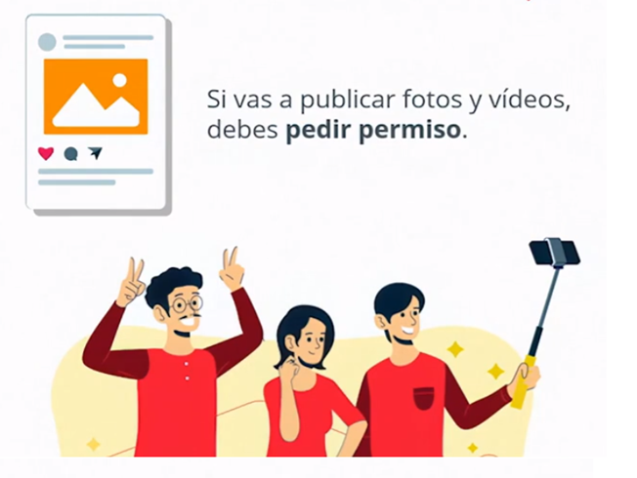
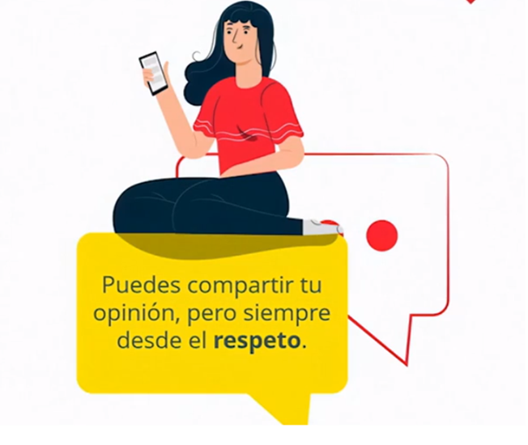
Normas del buen comportamiento digital
33

Slide 34
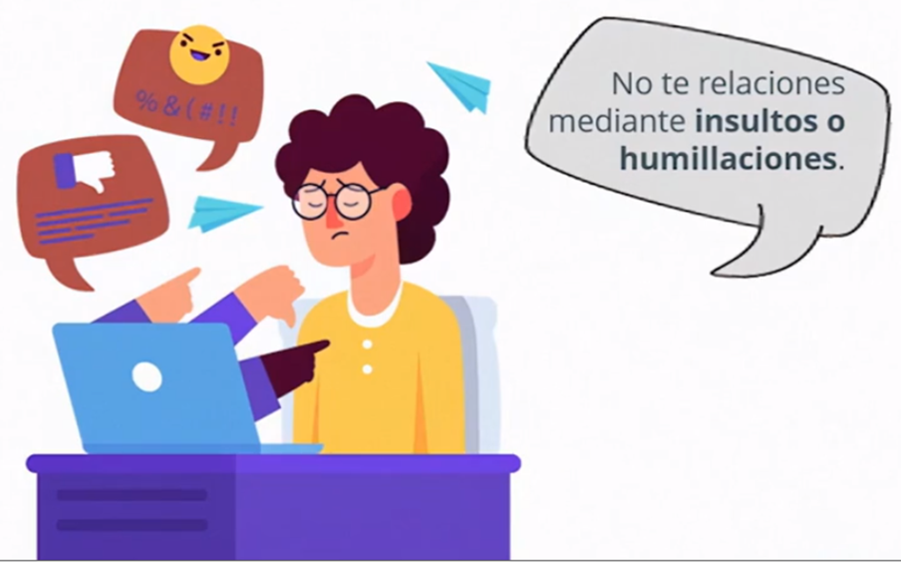
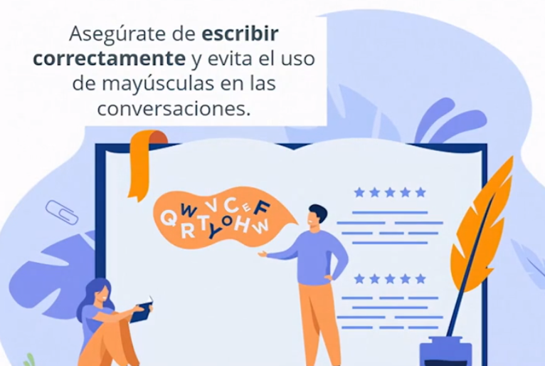
Normas del buen comportamiento digital
34

Slide 35

Adios!!!
Hasta pronto!!
Muchas gracias,

